Slide 1
URBAN CRAFT
Kajian Ilmu Seni - 2

Slide 2
Fungsi seni sebagai individu
Sebagai alat pemenuhan kebutuhan fisik. Ada unsur fungsi dalam seni yang terciptakan tersebut. Diciptakan oleh para seniman sebagai pemuasan kebutuhan fisik dan memberikan kenyamanan bagi orang lain.
Sebagai alat pemenuhan kebutuhan emosional, yaitu dalam hal pengungkapan ekspresi emosi seseorang, dalam hal ini seniman. Setiap orang memiliki emosi baik itu marah, kecewa, sedih, bahagia, cinta dan sebagianya. Untuk itu diperlukannyalah suatu dorongan dari luar untuk dapat memenuhi kebutuhan emosionalnya tersebut. Sebagai contoh: orang yang memiliki jiwa seni dan estetika yang lebih akan lebih mudah mengekpresikannya melalui bermain (menciptakan) musik, lukisan, membuat patung dan lain-lain.

Slide 3
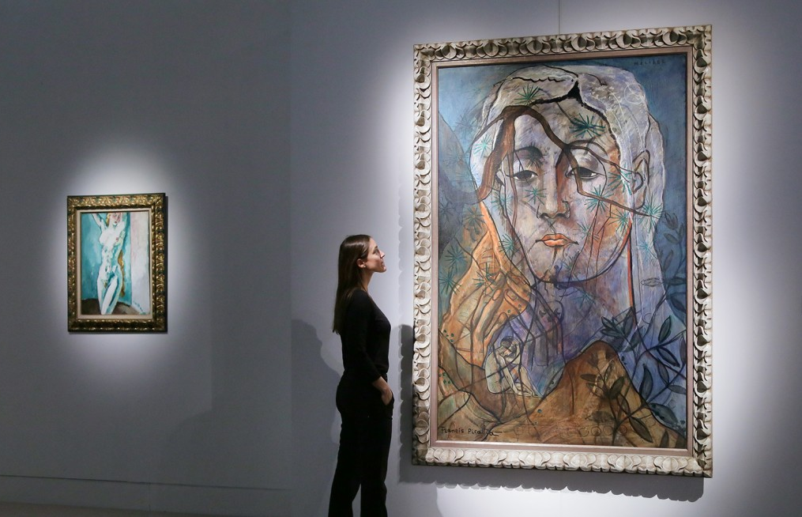
Lukisan karya Pablo Piccaso di pameran Sothebys, Paris

Slide 4
Fungsi seni sebagai individu
Seni sebagai media agama/kepercayaan yaitu sebagai sarana penyampaian pesan religi kepada manusia. Bentuknya bisa melalui upacara pernikahan, kematian, lagu-lagu rohani, kaligrafi, lukisan, busana, aksesoris, bangunan dan sebagainya. Contohnya relief yang ada pada dinding Candi Prambanan dan Borobudur yang merupakan ilutrasi dari kitab suci agama Budha dan Hindu.
Seni sebagai media pendidikan yaitu sebagai sarana atau media pembelajaran suatu nilai-nilai tertentu dengan cara yang menyenangkan. Sebagai contoh: seseorang dapat mengerti suatu proses dalam memproduksi sesuatu dengan menggunakan metode membuat sebuah karya seni.

Slide 5
Fungsi seni sebagai individu
Seni sebagai media informasi yaitu sebagai media penyalur untuk menyampaikan pesan kepada orang lain atau masyarakat umum. Contoh: ilustrasi dua dimensi pada sebuah poster.
Seni sebagai media hiburan banyak dirasakan pada dunia hiburan seperti drama, penyair, opera dan sebagainya. Juga dapat dirasakan secara visual pada sebuah lukisan, patung ataupun karya-karya tiga dimensi dimana penikmat seni tersebut dapat juga merasakan hiburan (terhibur) saat menikmati karya seni itu.

Slide 6
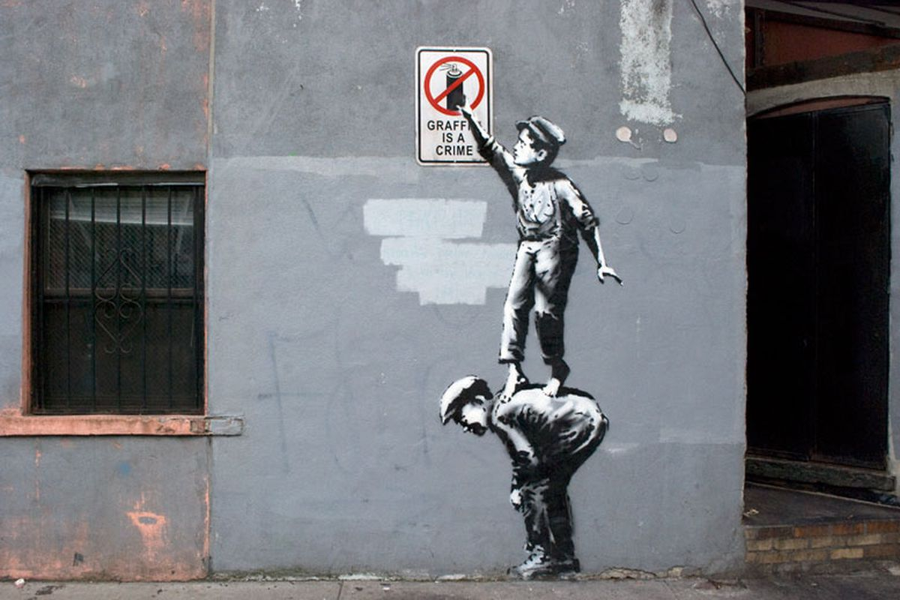
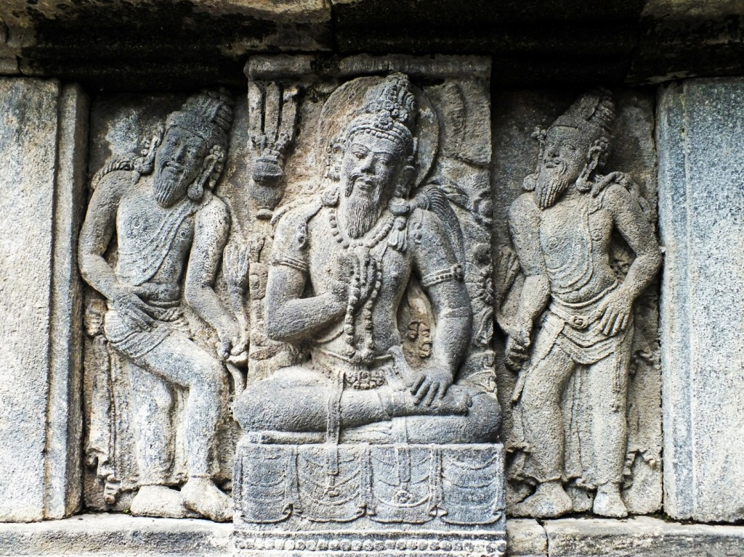
Graffiti Crime Spray karya Banksy Relief pada Candi Prambanan

